Slide 1


Rediseño Ejecutivo – Benchmark Proveedores Next‑Gen y Agentic AI
Evaluación avanzada de proveedores con inteligencia artificial
Notes:
El contenido generado por IA puede ser incorrecto. ---

Slide 2
Benchmark Ejecutivo de Proveedores Next‑Gen
Notes:
Clasificación de proveedores por capacidades clave

Slide 3
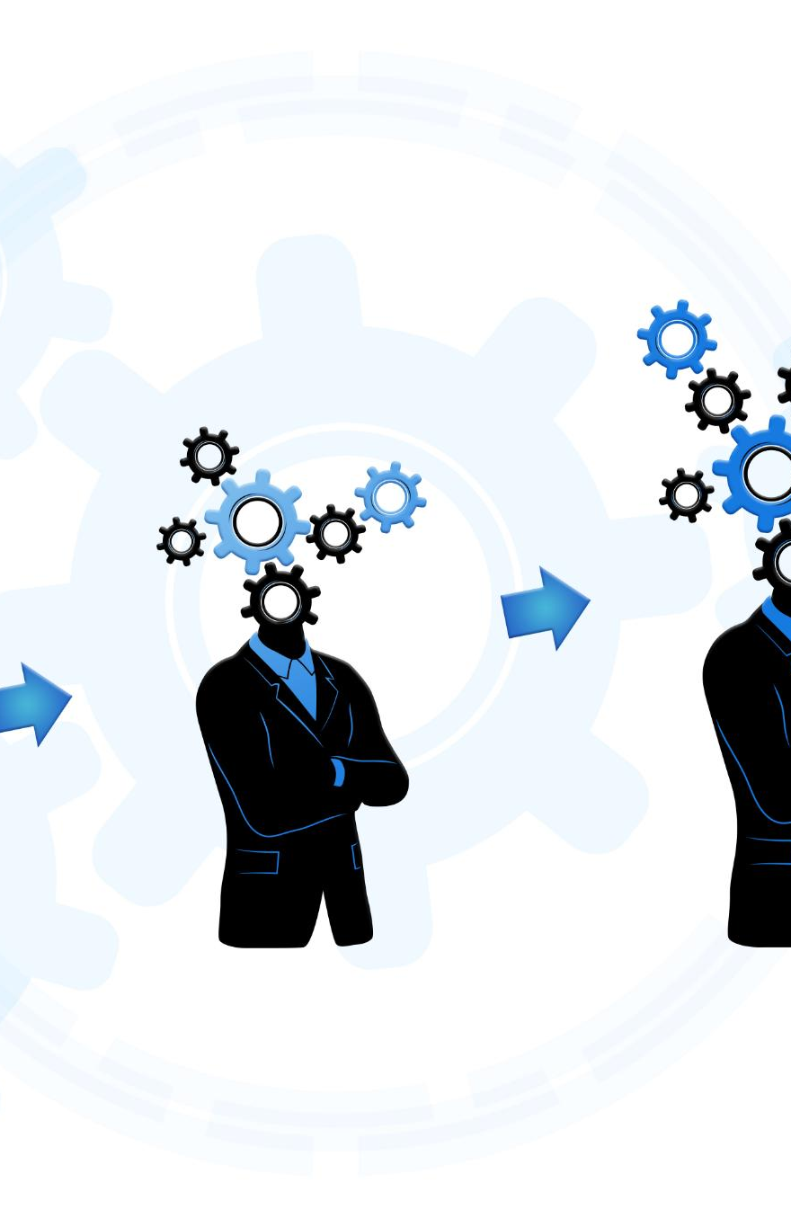
Clasificación de proveedores por capacidades clave
IA Agéntica Avanzada
Proveedores que integran razonamiento, memoria y ejecución autónoma en agentes inteligentes para decisiones operativas.
Automatización y Auto‑healing
Empresas enfocadas en la remediación automática y operaciones sin intervención humana para prevenir fallos.
XLA y Experiencia del Empleado
Proveedores que priorizan métricas de sentimiento y productividad para mejorar la experiencia real del empleado.
Servicios Gestionados a Escala
Grandes integradores que operan servicios completos con responsabilidad end‑to‑end y orientados a resultados.
Notes:
Esta diapositiva presenta un benchmark ejecutivo de los principales proveedores globales de Service Desk y Managed Services, organizado por capacidades estratégicas en lugar de por una comparación lineal tradicional. El objetivo es facilitar una lectura rápida y orientada a decisión para comités directivos, mostrando claramente en qué dimensiones compite cada proveedor y dónde se concentra la diferenciación real del mercado. En la categoría de IA Agéntica se agrupan los proveedores que han avanzado más allá de chatbots o copilotos, incorporando razonamiento, memoria, orquestación de tareas y ejecución autónoma de flujos complejos. Aquí destacan actores como ServiceNow, IBM, Accenture y HCLTech, cuyo foco está en plataformas con agentes capaces de perseguir objetivos y tomar decisiones operativas bajo marcos de gobierno definidos. La categoría de Automatización y Auto‑healing agrupa a proveedores cuya fortaleza principal está en la reducción del trabajo humano mediante remediación automática, zero‑touch operations y corrección proactiva de fallos. Empresas como TCS, Wipro, DXC y Capgemini han construido su propuesta alrededor de motores de automatización, AIOps y plataformas propias que permiten resolver incidentes antes de que el usuario los perciba. En XLA y Employee Experience se posicionan proveedores que priorizan la experiencia real del empleado sobre el simple cumplimiento de SLA, integrando métricas de sentimiento, esfuerzo y productividad. NTT DATA, Infosys y Cognizant destacan por su enfoque en Digital Workplace y modelos de experiencia medible. Finalmente, la categoría de Servicio Gestionado reúne a los grandes integradores globales —como Accenture, Deloitte y Kyndryl— cuyo valor diferencial no es una herramienta específica, sino su capacidad de operar servicios a escala, asumir responsabilidad end‑to‑end y ofrecer modelos orientados a resultados de negocio. El mensaje clave de la diapositiva es que todos los líderes hablan de IA, pero solo algunos combinan autonomía, gobierno, conocimiento y operación gestionada. La diferenciación ya no está en la promesa tecnológica, sino en la capacidad de industrializar el servicio y convertirlo en una ventaja competitiva sostenible.

Slide 4
Agentic AI: del Experimento a la Operación
Notes:
Roadmap de madurez y barreras de adopción

Slide 5
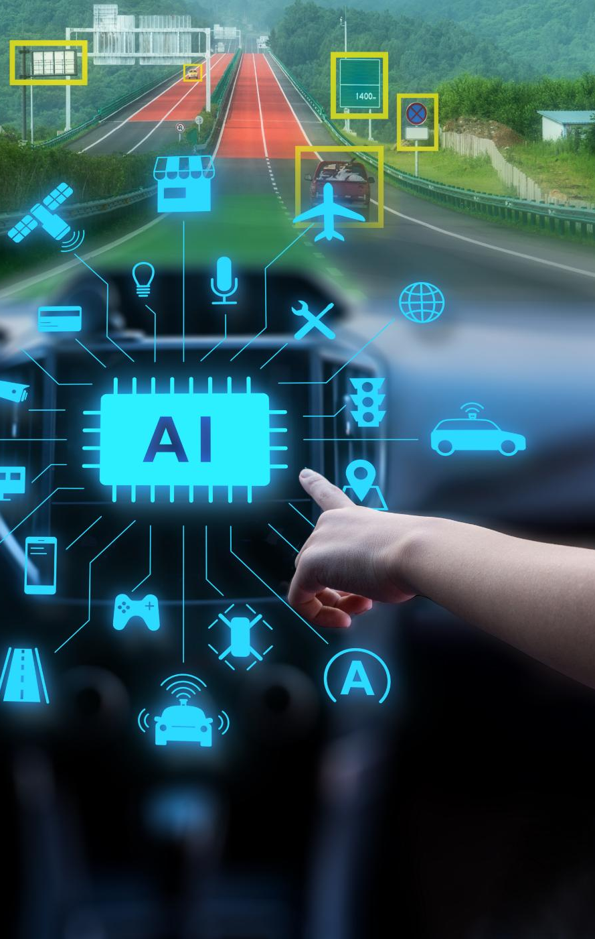
Roadmap de madurez y barreras de adopción
Fase de Automatización Cognitiva 2025
En 2025, la IA apoya agentes humanos con chatbots y clasificación automática, acelerando tareas sin autonomía completa.
Orquestación Multiagente 2026
En 2026, sistemas coordinan flujos completos con supervisión humana validando excepciones y decisiones críticas.
Operación Autónoma 2027
En 2027, la IA detecta anomalías, auto-remedia y previene incidentes, con intervención humana solo en casos críticos.
Barreras de Adopción
Costos de cambio, regulación, seguridad, complejidad técnica y falta de talento limitan la adopción plena de IA.
Notes:
Esta diapositiva describe de forma visual y ejecutiva la evolución real de la Agentic AI en Service Desk y operaciones de TI, mostrando el paso desde la experimentación hacia la operación autónoma. La fase inicial, situada en 2025, corresponde a la automatización cognitiva. En este punto, la mayoría de las organizaciones despliegan chatbots, copilotos, clasificación automática de tickets y gestión asistida del conocimiento. El rol de la IA es principalmente apoyar al agente humano, acelerar tareas y reducir tiempos de resolución, pero sin autonomía plena. En 2026 se entra en la fase de orquestación, donde los sistemas multi‑agente comienzan a coordinar flujos completos, habilitar swarming de expertos, priorizar trabajo y ejecutar acciones encadenadas. Aquí el humano pasa a un rol de supervisión, validando excepciones y decisiones críticas. La fase objetivo, proyectada hacia 2027, es la operación autónoma. En este escenario, la IA no solo recomienda, sino que detecta anomalías, ejecuta auto‑remediación, aplica self‑healing y previene incidentes de forma proactiva gracias a observabilidad predictiva y AIOps avanzados. El humano interviene únicamente en casos excepcionales o de alto impacto. La diapositiva también destaca las principales barreras que están frenando la llegada a producción plena. El cambio de proveedor aparece como la mayor barrera, debido a costos de transición y dependencias operativas. La regulación y el cumplimiento normativo limitan el despliegue sin gobierno claro. A esto se suman preocupaciones de seguridad y privacidad, la complejidad técnica de los entornos híbridos y la escasez de talento especializado. Para aterrizar el discurso, se incluyen casos reales de producción como Robinhood, Honeywell y Salesforce, que demuestran que la Agentic AI ya genera resultados medibles cuando se combina con gobierno, procesos y datos de calidad. El mensaje final es claro: 2026 no es el año de experimentar con IA, sino el punto de inflexión para pasar de pilotos aislados a operación real, medible y orientada a resultados de negocio.

